Slide 1
Business Applications: Resources

Slide 2
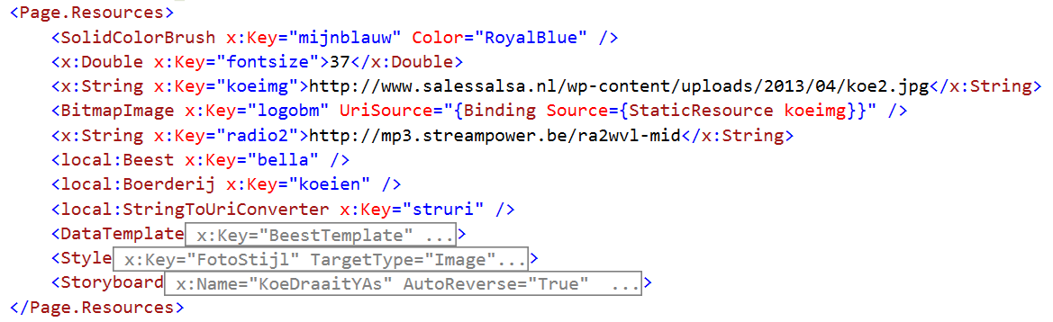

(XAML) RESOURCES

Slide 3
Double, String, ... Resources
De waarde wordt tussen de tags genoteerd
De klassenaam is prefixed met x:
Er gebeurt een impliciete typeconversie
Elke resource heeft een key

Slide 4

SolidColorBrush: property initialisatie
Default constructor (geen parameters)
Class properties = xaml attributes
Met (impliciete) typeconversie

Slide 5

Nested resources
BitmapImage property UriSource via Binding
Source is een static resource
Er is een impliciete conversie naar Uri

Slide 6

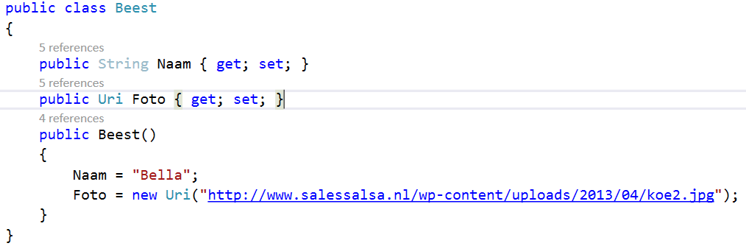
Eigen class resource: Beest
Namespace local
Default ctor

Slide 7
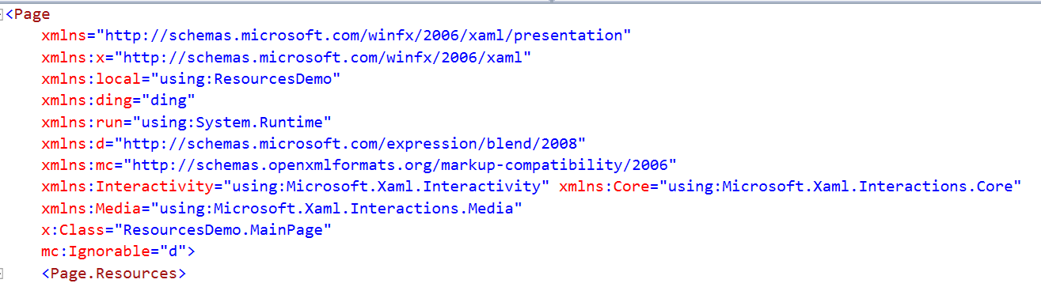

XAML namespaces: xmlns
default
x
local
Use intellisense

Slide 8

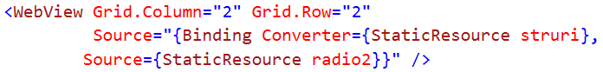
Typeconverters
Typeconverter is een eigen klasse
Converteert een waarde naar een waarde van een ander type: een type converter dus ☺

Slide 9
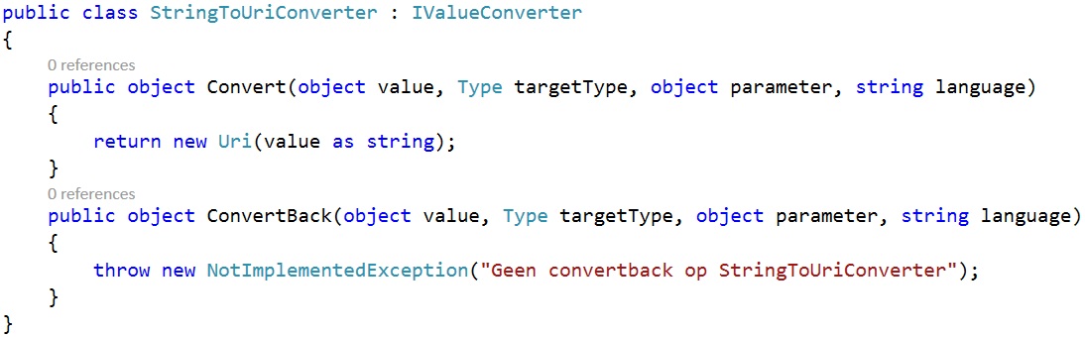

Typeconverters: IValueConverter
Interfaces!!!!
d

Slide 10

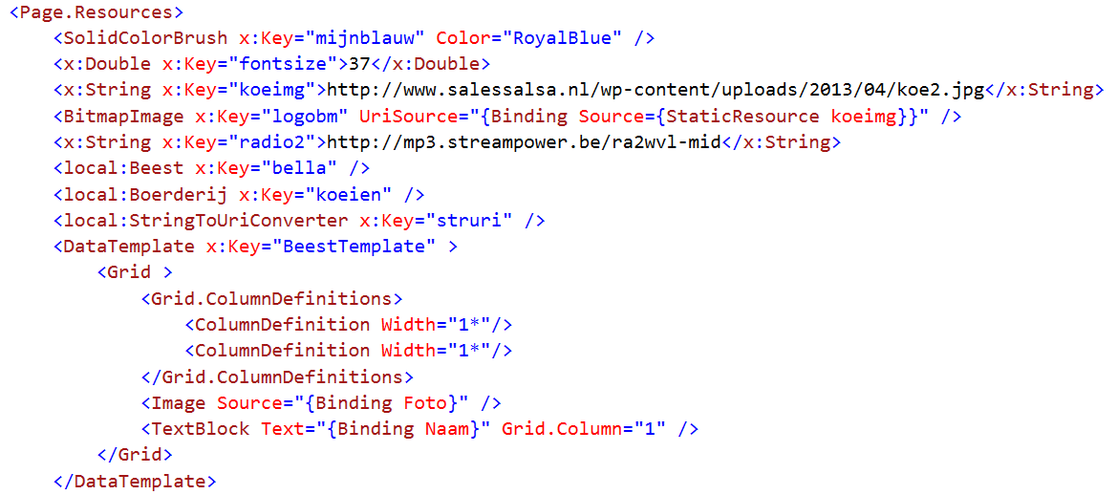
Datatemplate: een resource
d

Slide 11

Een datatemplate toepassen
Een property instellen
De template is speciaal, niet het instellen

Slide 12
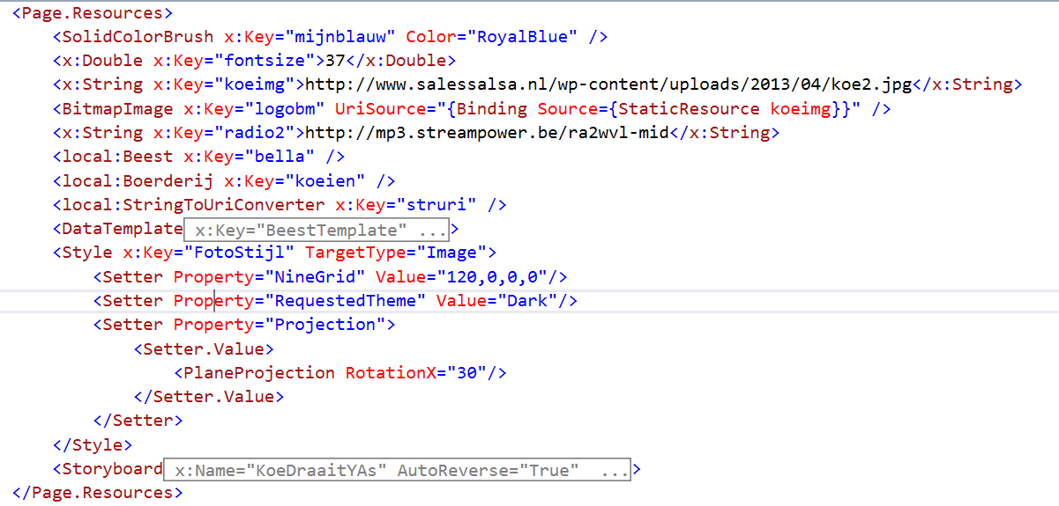

Style: een resource
d

Slide 13

Een style toepassen
Een property instellen
De style is speciaal, niet het instellen

Slide 14
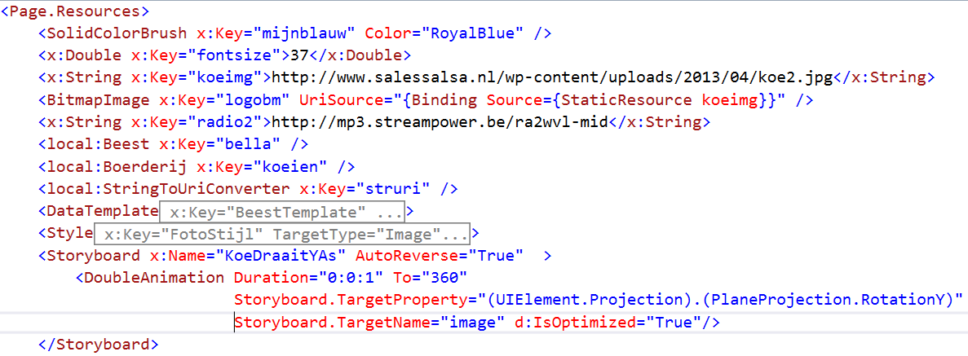
Animaties: resources

Slide 15
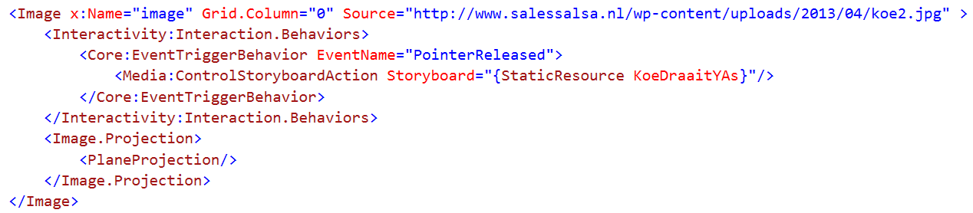

Een Storyboard toepassen
Niet evident, gebruik Blend!

Slide 16

Resources: lookup behavior
Start in de resources van de gebruiker
Indien niet gevonden, klim op via de parent control
Indien geen enkele parent de resource bevat:
zoek in App.xaml
Merged dictionaries zijn een beetje speciaal

Slide 17
Resources: technisch
Er wordt één object aangemaakt
Indien dezelfde resource meerdere keren wordt herbruikt is het hetzelfde object
De constructor wordt dus uitgevoerd
Zonder parameters!
Properties zijn XAML attributen
Resources worden veel gebruikt in Bindings
Zie volgende week!

Slide 18

Les reflectie:
Wanneer definieer je resources waar?
In App.xaml?
In Page.Resources?
In fwe.Resources
Waarom zijn namespaces belangrijk?
Zijn het namespaces of namespacealiasses?
Hoe kan ik het gemaakte object configureren?

